Slide 1
Nhóm 4 Báo cáo môn Đồ án Công nghệ phần mềm
Giảng viên: Lê Phi Hùng & Fsoft

Slide 2
Tổng quan
Thành viên
Giới thiệu về dự án
Mô hình hệ thống
Kế hoạch dự kiến
Các công nghệ
Các chức năng
Demo

Slide 3
Thành viên
15130084 - Phạm Quốc Thạch Lam (Team leader)
15130089 - Lê Hoàng Linh (member)
15130204 - Võ Văn Trí (member)
15130208 - Nguyễn Minh Trực (member)
15130115 - Nguyễn Văn Nguyên (member)
15130237 - Trần Hoàng Vũ (member)

Slide 4



Giới thiệu về dự án
Tên dự án:
Student Project Allocation and Management with Online Testing System (SPM)
Dự án làm bài kiểm tra trực tuyến và phân phối nhóm sinh viên cho giáo sư.
Nội dung:
Dự án này nhằm mục đích phát triển một hệ thống hoạt động trên web
Quản lý dự án của các nhóm sinh viên và kiểm tra trực tuyến.
Các nhóm sinh viên sẽ đăng ký các giáo sư để hướng dẫn đề tài
Các giáo sư dựa trên nhiều tiêu chí và lựa chọn các nhóm sinh viên đăng ký mình.

Slide 5
Giới thiệu về dự án
Phạm vi dự án: Dự án dành cho một số khoa của một trường đại học
Ai sử dụng dự án này?
Các giáo sư trong trường, khoa
Các sinh viên muốn làm đề tài
Một người quản trị hệ thống

Slide 6
Giới thiệu về dự án
Các vai trò và chức năng:
Sinh viên
Tạo nhóm
Làm bài kiểm tra
Đăng ký Giáo sư hướng dẫn
Xem điểm các bài kiểm tra đã làm
Giáo sư
Tạo dự án
Đồng ý / từ chối hướng dẫn các nhóm sinh viên
Xem điểm của các nhóm sinh viên
Người quản trị
Cấp quyền trở thành giáo sư cho một tài khoản
Theo dõi các thông tin có trong hệ thống

Slide 7




Mô hình hệ thống
Browser
Server
& API server
Database

Slide 8
Mô hình hệ thống
CLIENT
Http Request
Http Request
Handler Tier
DispatcherServlet
Handler Mapping
Controller
Model and view
Business Tier
Service
POJO
DAO
Entities
Data Tier
XML, jsp, Test File,…
Orther
Mysql

Slide 9
Kế hoạch dự kiến
 | Week1 | Week2 | Week3 | Week4 | Week5 | Week6 | Week7 | Week8 | Week9
analytical requirements
design
Code
Test
deploy

Slide 10






Công nghệ

Slide 11
Công nghệ
Fron-end:
Bootstrap 4
Jquery 3.3.1
Sweerlert 2
Back-end
Spring mvc 5.0.8.REALEASE
Hibernate-core-5.4.1.Final
Jstl-1.2

Slide 12
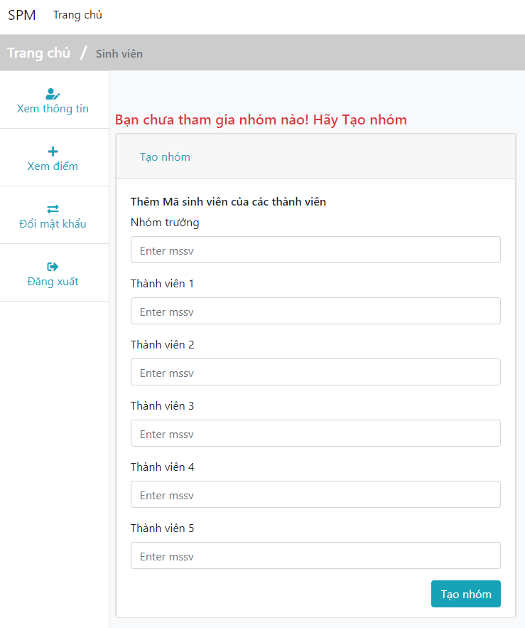
Các chức năng chính
Tạo nhóm (Sinh viên)
Thực hiện - Nguyên
Sinh viên thực hiện chức năng này khi đăng nhập vào hệ thống và chưa có nhóm
Sinh viên nhập vào các mã số sinh viên của các thành viên và nhóm trưởng
Nhóm trưởng sẽ có quyền đăng ký giáo sư
Không thể thêm vào nhóm một mã sinh viên không có trong hệ thống
Sau khi tạo thành công sẽ chuyển qua màn hình của sinh viên đã có nhóm

Slide 13
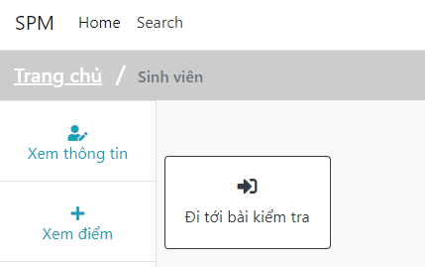
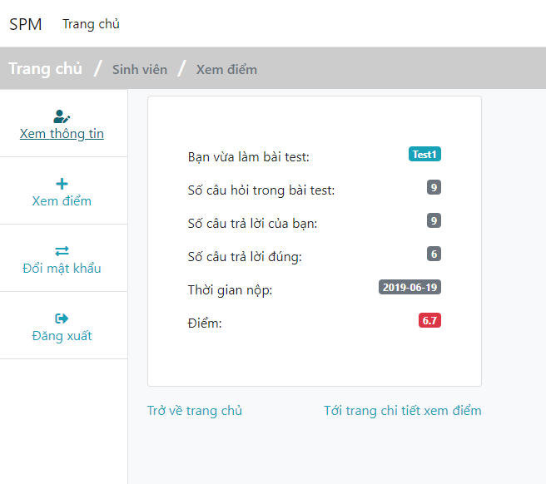
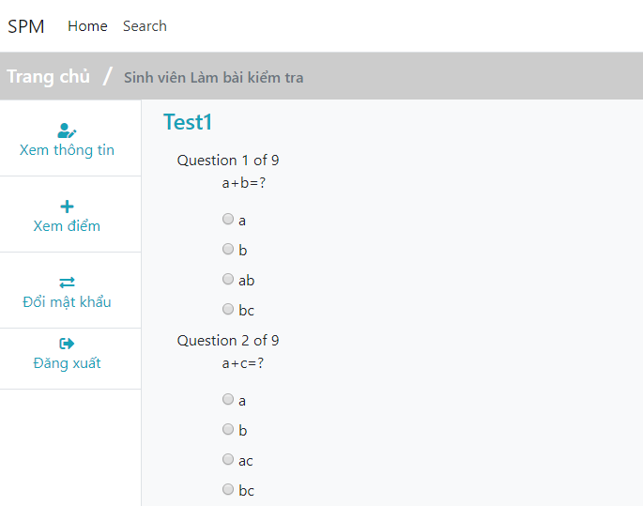
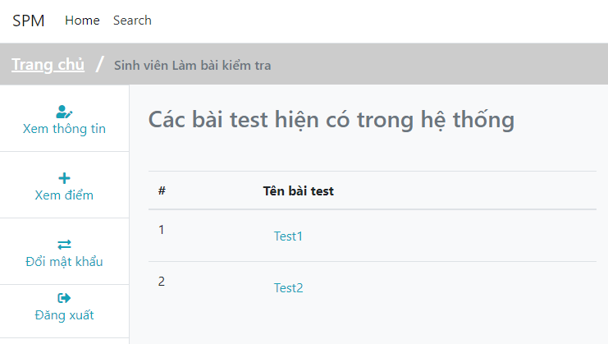
Các chức năng chính
Làm bài kiểm tra (Sinh viên)
Thực hiện - Trực
Sinh viên thực hiện chức năng này khi đăng nhập vào hệ thống và đã có nhóm
Sinh viên nhấn vào nút Đi tới bài kiểm tra
Sinh viên nhấn vào bài Test có trong hệ thống
Sinh viên làm bài
Sau khi sinh viên nộp bài sẽ chuyển tới màn hình xem kết quả bài Test vừa làm

Slide 14
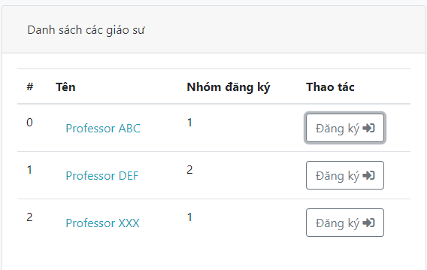
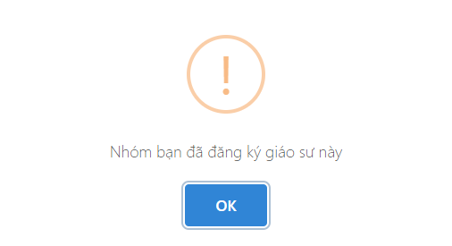
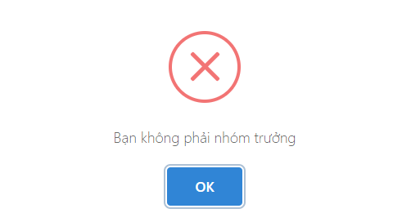
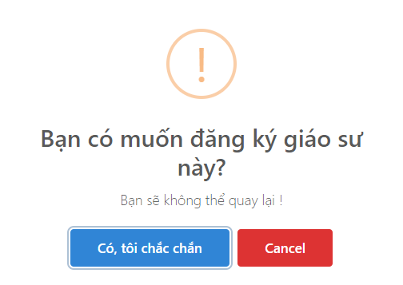

Các chức năng chính
Đăng ký giáo sư hướng dẫn(Sinh viên)
Thực hiện - Lam
Sinh viên thực hiện chức năng này khi đăng nhập vào hệ thống và đã có nhóm
Sinh viên phải là nhóm trưởng
Nhấn vào nút Đăng ký trong danh sách giáo sư
Nếu nhóm đã đăng ký rồi sẽ hiện ra thông báo

Slide 15
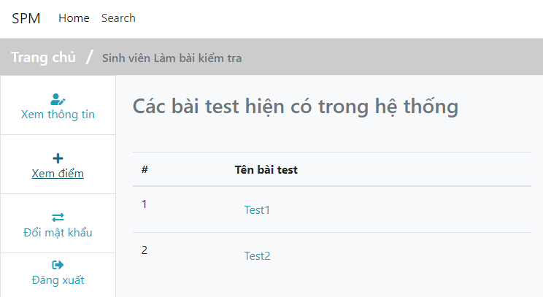
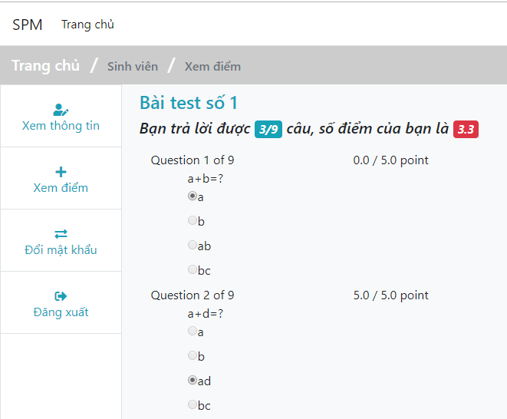
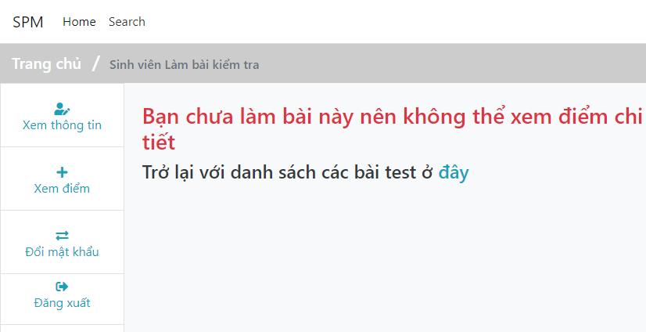
Các chức năng chính
Xem điểm các bài kiểm tra (Sinh viên)
Thực hiện - Nguyên
Sinh viên thực hiện chức năng này khi đăng nhập vào hệ thống
Sinh viên chọn một bài Test muốn xem điểm
Nếu sinh viên chưa làm bài Test sẽ không thể xem điểm

Slide 16
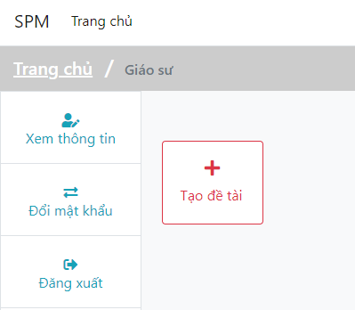
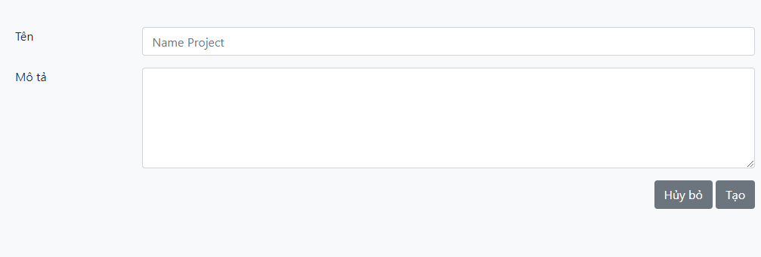
Các chức năng chính
Tạo dự án (Giáo sư) Thực hiện - Vũ
Giáo sư thực hiện chức năng này sau khi đăng nhập vào hệ thống
Nhấn vào nút Tạo dự án
Nhập các thông tin
Nhấn Tạo

Slide 17
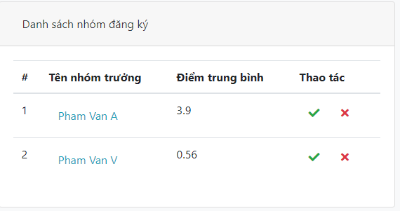
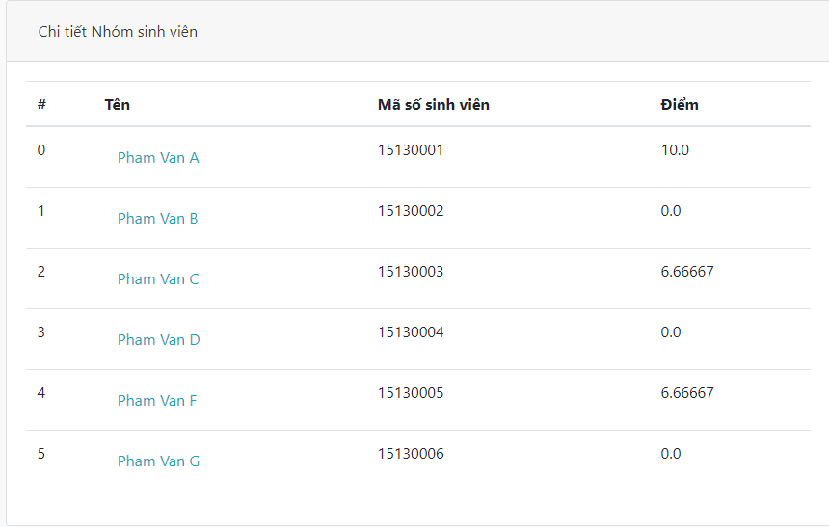
Các chức năng chính
Xem điểm nhóm sinh viên(Giáo sư)
Thực hiện - Vũ
Giáo sư thực hiện chức năng này sau khi đăng nhập
Chọn vào 1 nhóm sinh viên bằng cách nhấn vào tên nhóm trưởng

Slide 18
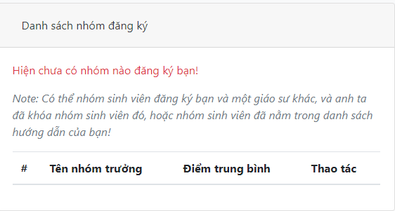
Các chức năng chính
Đồng ý/ từ chối hướng dẫn(Giáo sư)
Thực hiện - Lam
Giáo sư thực hiện chức năng này sau khi đăng nhập
Chọn vào nút của nhóm muốn chọn để đồng ý hướng dẫn
Chọn vào nút của nhóm muốn chọn để từ chối
Khi đồng ý tức giáo sư đã khóa nhóm sinh viên đó, giáo sư khác không thể thao tác với nhóm này nữa
Sau khi từ chối nhóm đó bị xóa khỏi danh sách nhóm đang đăng ký giáo sư

Slide 19
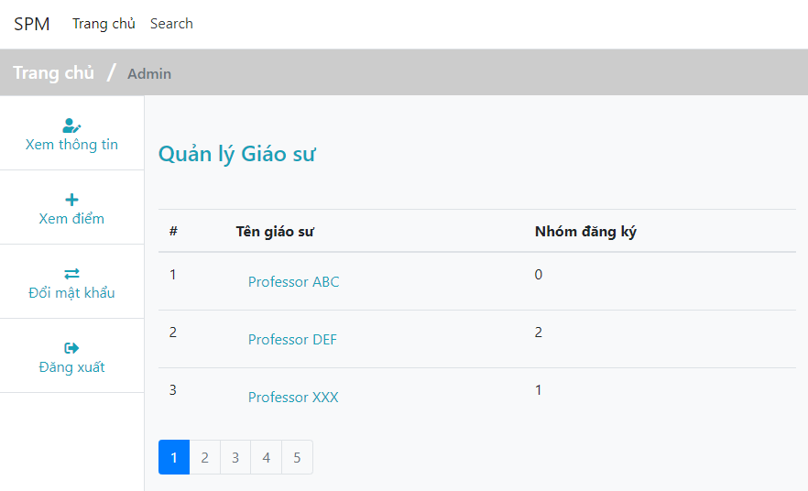
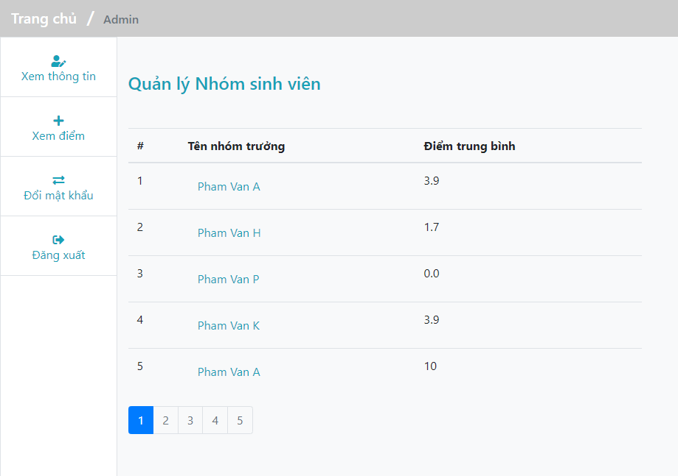
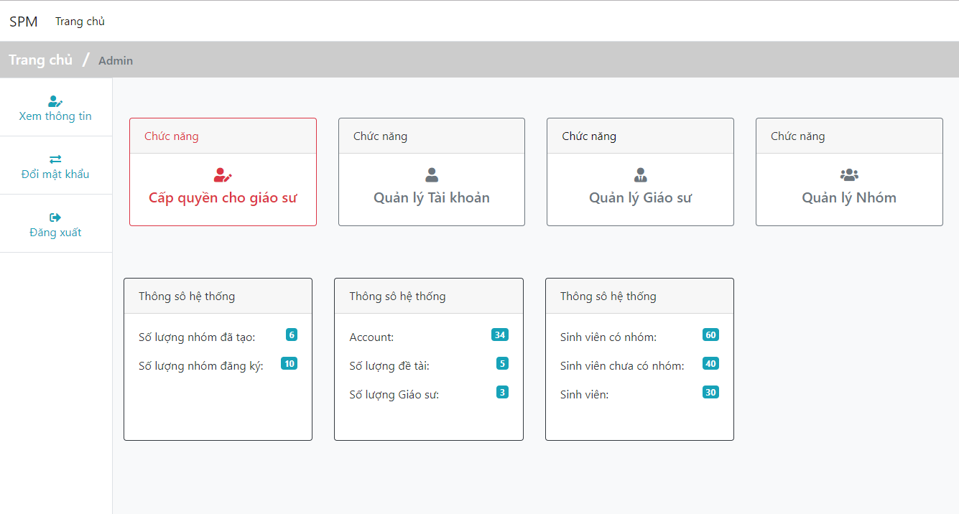
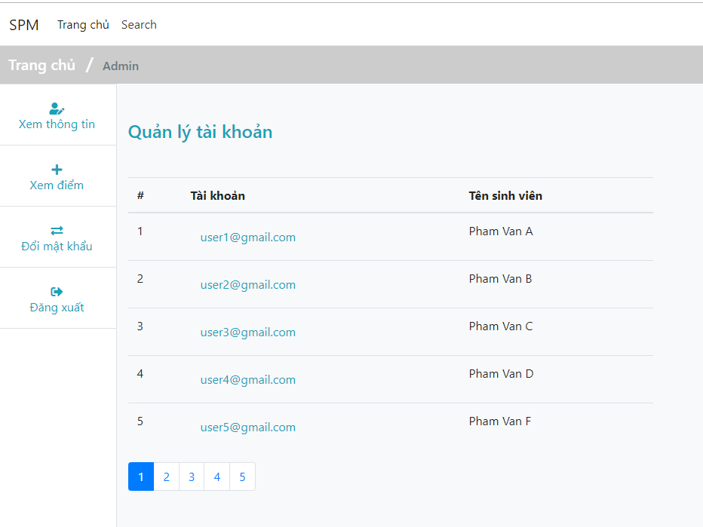
Các chức năng chính
Theo dõi các thông tin trong hệ thống (Admin) Thực hiện - Linh
Admin đăng nhập với tài khoản có quyền admin
Admin có thể theo dõi thông tin của các: Nhóm sinh viên, giáo sư, tài khoản có trong hệ thống

Slide 20
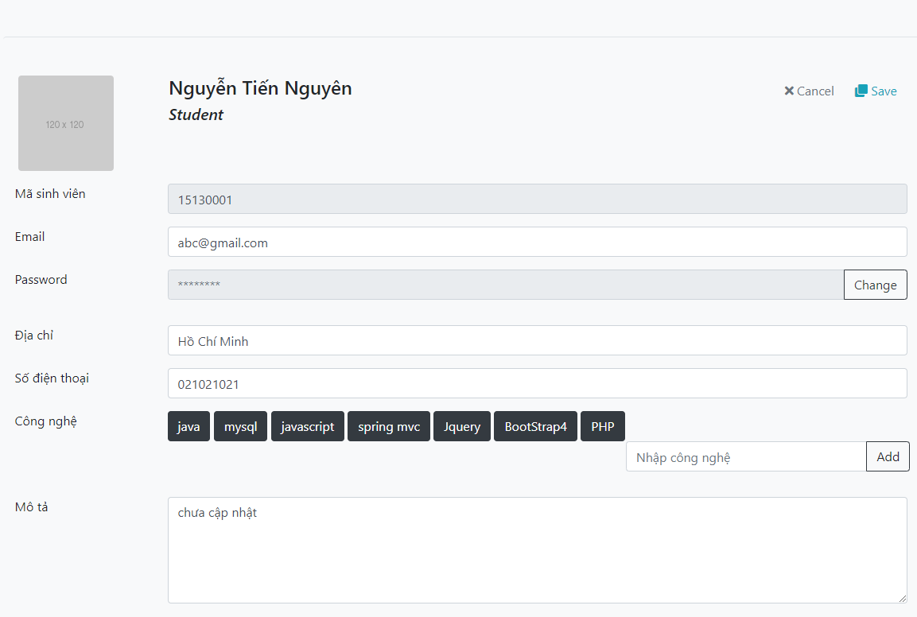
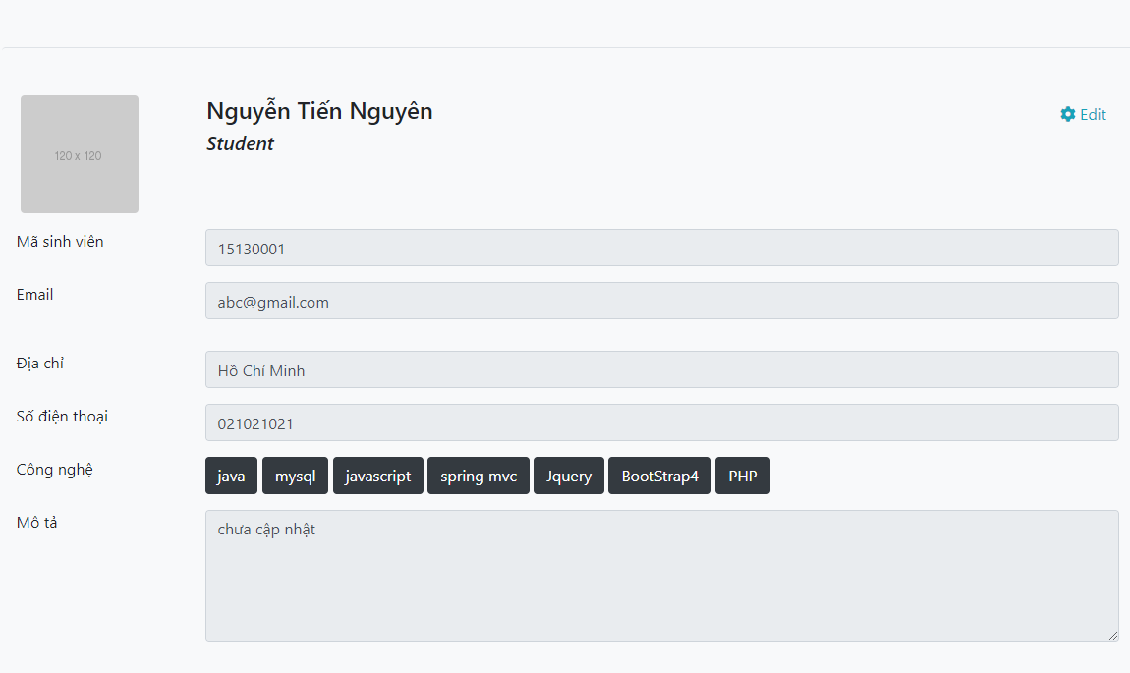
Các chức năng chính
Ngoài ra còn có các chưng năng chung như: đổi mật khẩu, thay đổi thông tin,…
Thực hiện - Trí

Slide 21
Demo

